Slide 1
Fakulta zdravotnických věd
Univerzity Palackého v Olomouci
Doktorské studium

Slide 3
Členové fakulty
https://www.upol.cz/kontakty/

Slide 4
Vedení fakulty
Mgr. Jiří Vévoda, Ph.D. | Děkan fakulty
Mgr. Anita Můčková, Ph.D. | Proděkanka pro studium a celoživotní vzdělávání
doc. Ing. Jarmila Zimmermannová, Ph.D. | Proděkanka pro zahraniční vztahy a internacionalizaci
Ing. Bc. Andrea Drobiličová | Proděkanka pro praktickou výuku
doc. RNDr. Ondřej Holý, Ph.D. | Proděkan pro strategické řízení a kvalitu a ředitel Centra pro vědu a výzkum
doc. PhDr. Mgr. Helena Kisvetrová, Ph.D. | Proděkanka pro vědu a výzkum a doktorské studium

Slide 5
Centrum vědy a výzkumu (CVV)
doc. RNDr. Ondřej Holý, Ph.D. | Ředitel CVV
ondrej.holy@upol.cz | 585 632 818
doc. Ing. Jarmila Zimmermannová, Ph.D. | Zástupkyně ředitele CVV
jarmila.zimmermannova@upol.cz | 585 632 892
Mgr. Šárka Rýznarová | Sekretářka CVV
sarka.ryznarova@upol.cz | 585 632 839

Slide 6
Referentky DSP a VaV
Mgr. Lucie Sehnálková | Referentka doktorských studijních programů
lucie.sehnalkova@upol.cz | 585 632 840
Ing. Mgr. Věra Pospíšilíková | Referentka pro vědu a výzkum
vera.pospisilikova@upol.cz | 585 632 856
Kontakty na zaměstnance univerzity naleznete na webových stránkách UP: https://www.upol.cz/kontakty/

Slide 7
Portál & STAG
Předzápis, rozvrhy, zkoušky a další

Slide 8
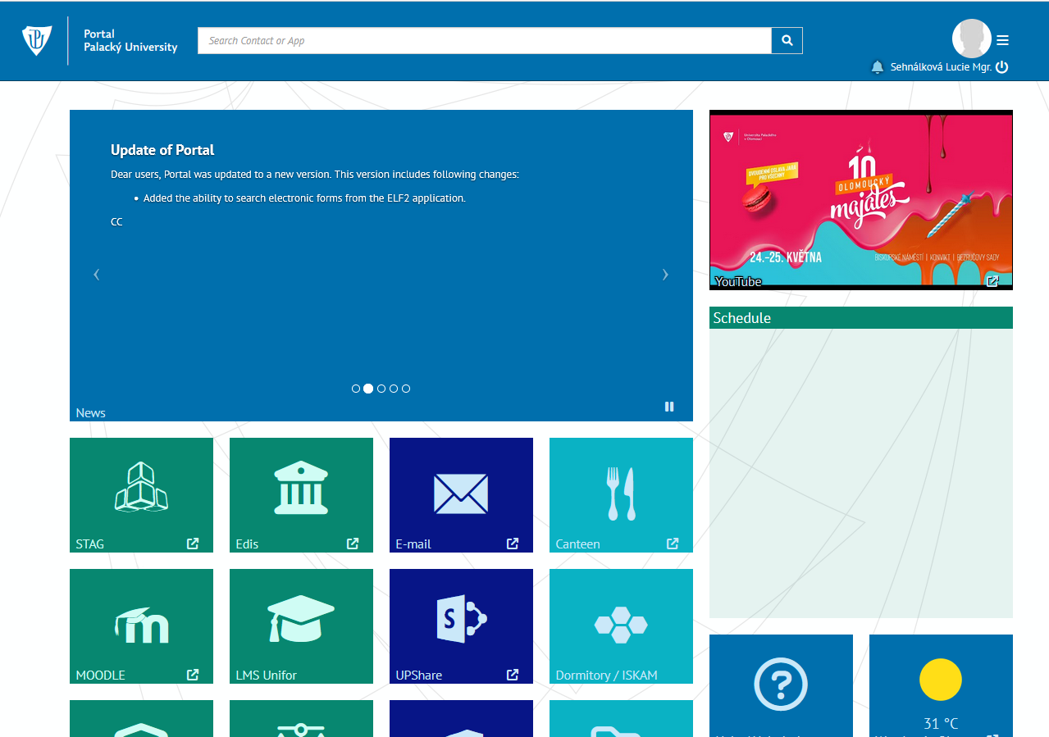
PORTÁL: Informační systém UP
https://portal.upol.cz/
Přihlašovací údaje a heslo lze najít v e-přihlášce.

Slide 9
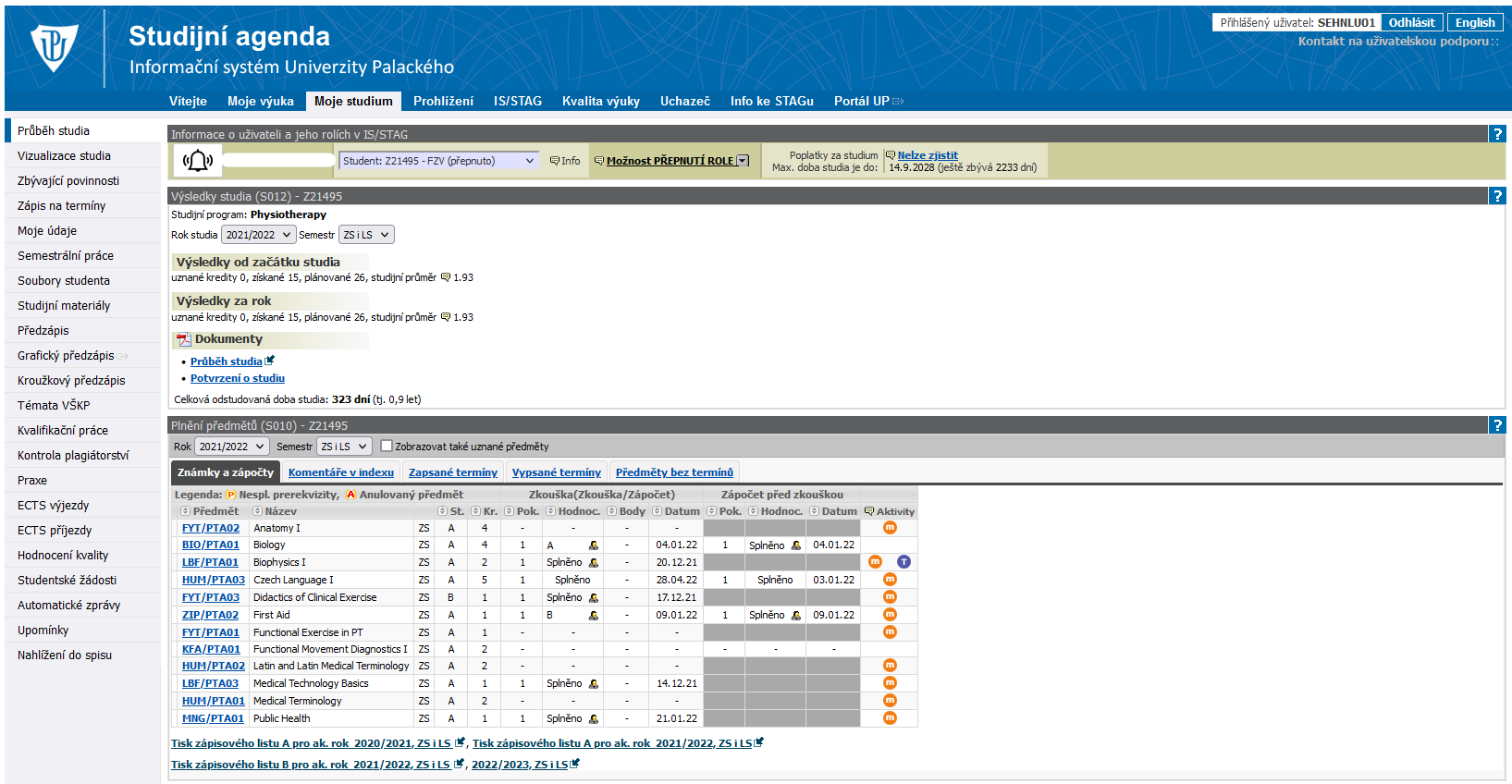
STAG: Study Agenda
https://stag.upol.cz/

Slide 10
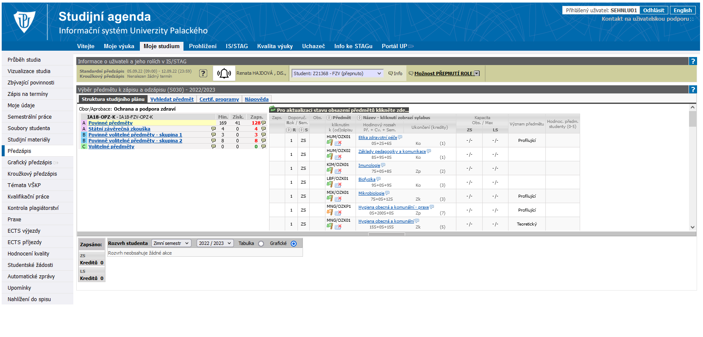
Předzápis (sekce Moje studium)
zimní semestr – 4. až 11. září 2023
letní semestr – 30. ledna až 8. února 2024
Zápis předmětů
Rozvrh pro daný semestr

Slide 11
Studijní plán – přednášky, semináře a praxe
Povinné předměty (A) – student je povinen splnit všechny předměty typu A.
Povinně volitelné předměty (B) – student je povinen získat určený počet kreditů splněním odpovídajícího počtu předmětů dle studijního plánu.
Volitelné předměty (C) – studentovi není stanoven limit.
Student doktorského programu si zapisuje předměty dle ISP. V případě, že dojde k nějaké změně, zapíše je na konci akademického roku do výroční zprávy.

Slide 12
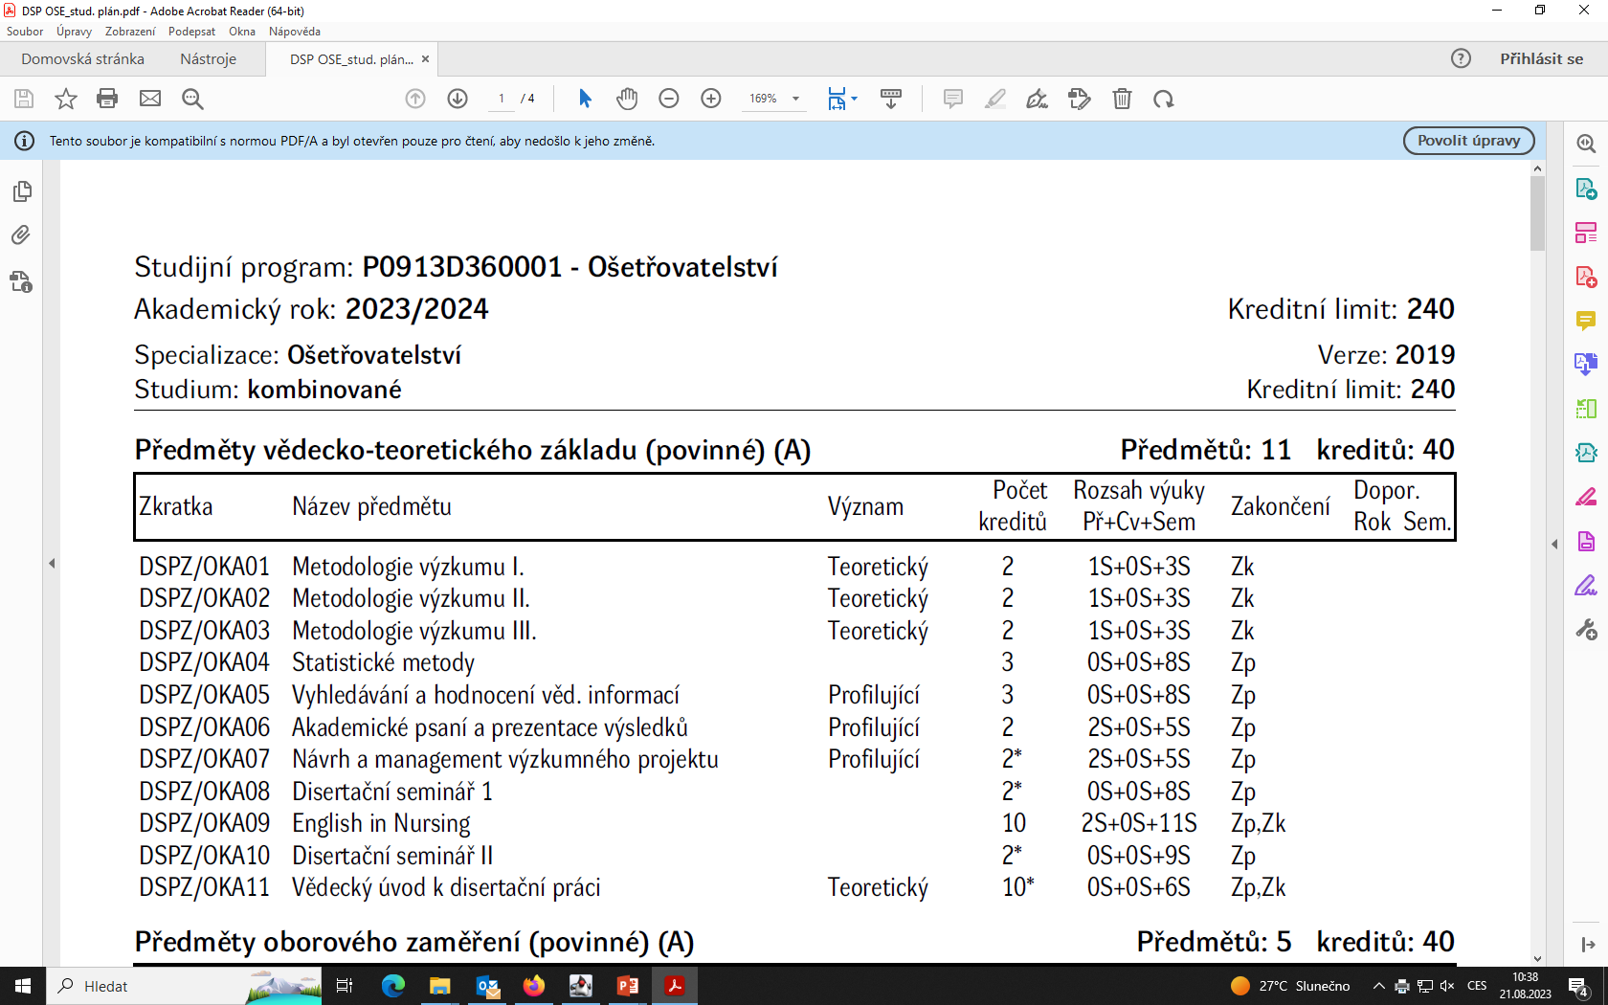
Studijní plány https://www.fzv.upol.cz/studenti/studium/doktorske-studium/doktorsky-studijni-program-p0913d360001-osetrovatelstvi/
Aktuální rozvrh a studijní plán každého studijního programu je vyvěšený na webu fakulty
Student si zapisuje předměty dle studijního plánu svého programu dané formy studia (prezenční / kombinovaná)
Pozor na kreditové požadavky pro jednotlivé kategorie předmětů

Slide 13
Zápis předmětů a zkoušek
Na předměty i zkoušky se student vždy registruje ve STAGu.
Výsledek zápočtu/zkoušky zapisuje do STAGu garant předmětu (viz sylabus předmětu ve STAGu) nebo studijní referentka na základě odevzdaného Záznamu o zápočtu/zkoušce (vzor na webu FZV).
Záznam o zápočtu/zkoušce musí být vždy podepsán zkoušejícím, příp. garantem předmětu.
Nesplněné předměty studenta DSP se na konci akademického roku ve STAGu odepisují na základě odezvdané výroční zprávy a student si je může zapsat znovu v následujícím akademickém roce.

Slide 14
Uzavření studijních povinností daného akademického roku
Studenti mají povinnost do 6. září 2024 odevzdat výroční zprávu.

Slide 15
Podmínky studia
Optimální počet získaných kreditů za jeden akademický rok činí 60 kreditů.
Student je povinen získat minimum 40 kreditů za daný akademický rok nebo 80 kreditů při součtu kreditů předchozího a stávajícího akademického roku.
Student je povinen získat minimum 240 kreditů za celé studium. Po splnění všech studijních povinností se může přihlásit na státní závěrečnou zkoušku a obhajobu dizertace – obě zkoušky musí být splněny do 2 let.
Maximální doba doktorského studia činí 7 let.
Student DSP má nárok na přerušení studia v max. délce 3 let. Přerušení studia z důvodu rodičovství se nezapočítává do maximální doby přerušení studia.

Slide 16
Kde najít informace

Slide 17
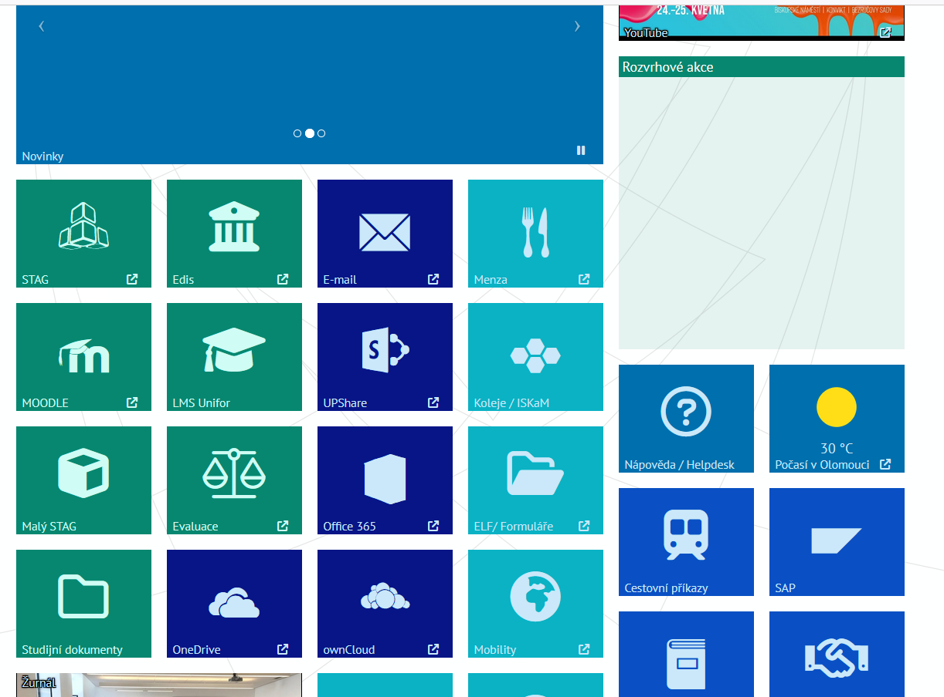
UP Portal https://portal.upol.cz/

Slide 18
Univerzitní email - Outlook
Přihlašovací jméno ve formátu novaja01@upol.cz
Heslo je stejné jako do Portálu
Možnost nastavit si přeposílání emailu (Nápověda)
Student je povinnen si průběžně kontrolovat univerzitní emailovou schránku a používat ji výhradně pro komunikaci se zaměstnanci UP.
DSP Newsletter & Newsletter UP

Slide 19
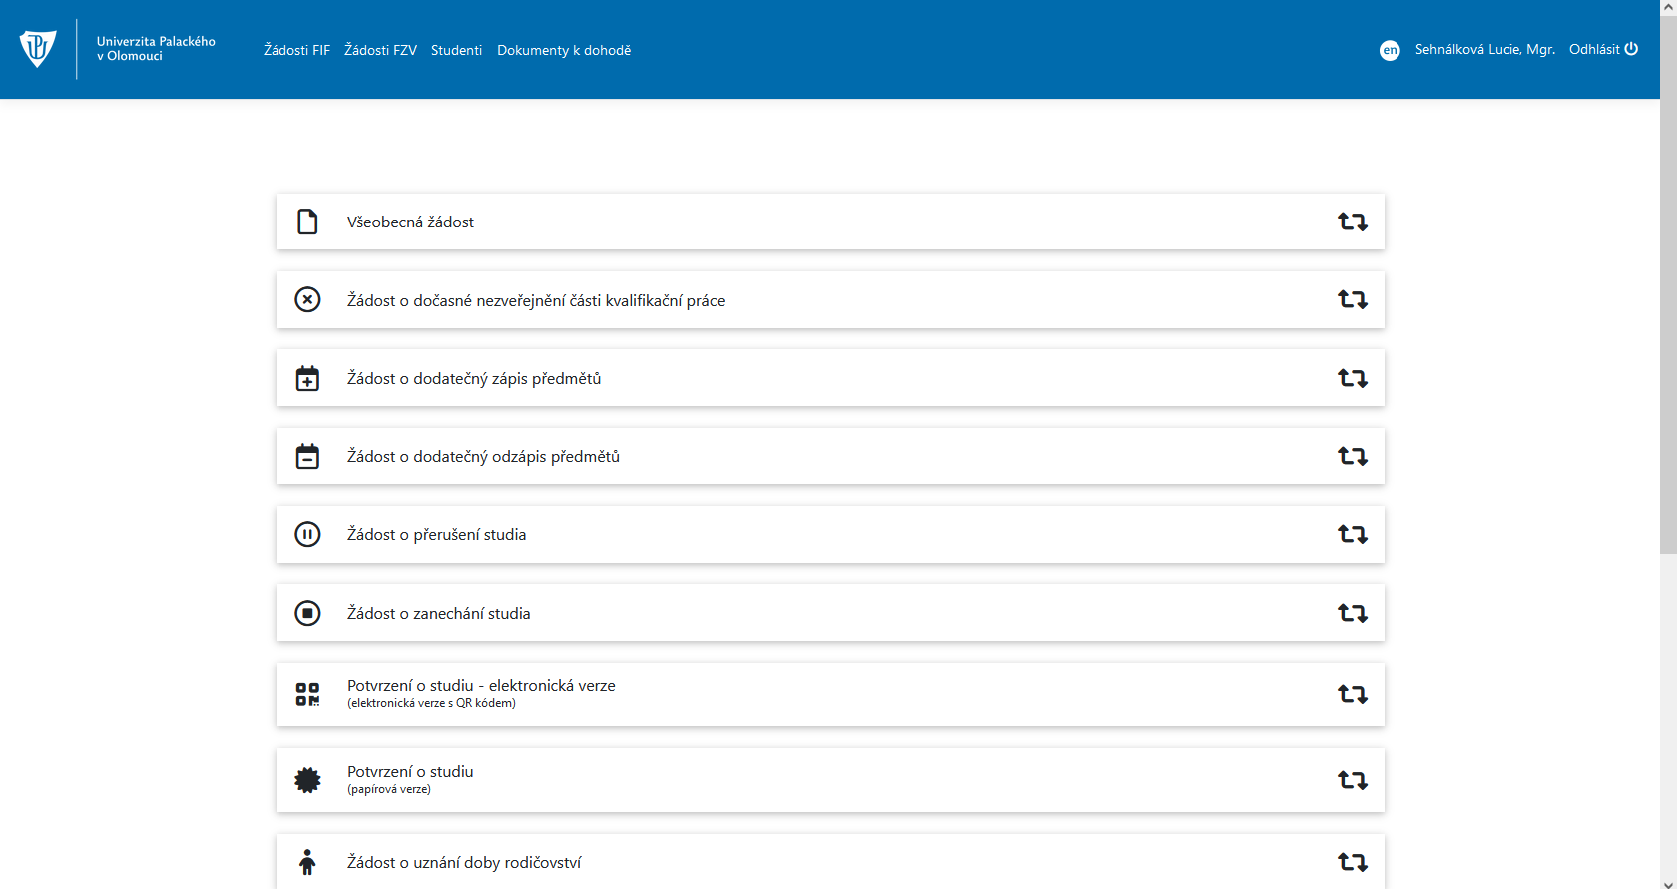
Portal > Elektronické žádosti
Žádost o přerušení studia, změnu tématu DSP ad.

Slide 20
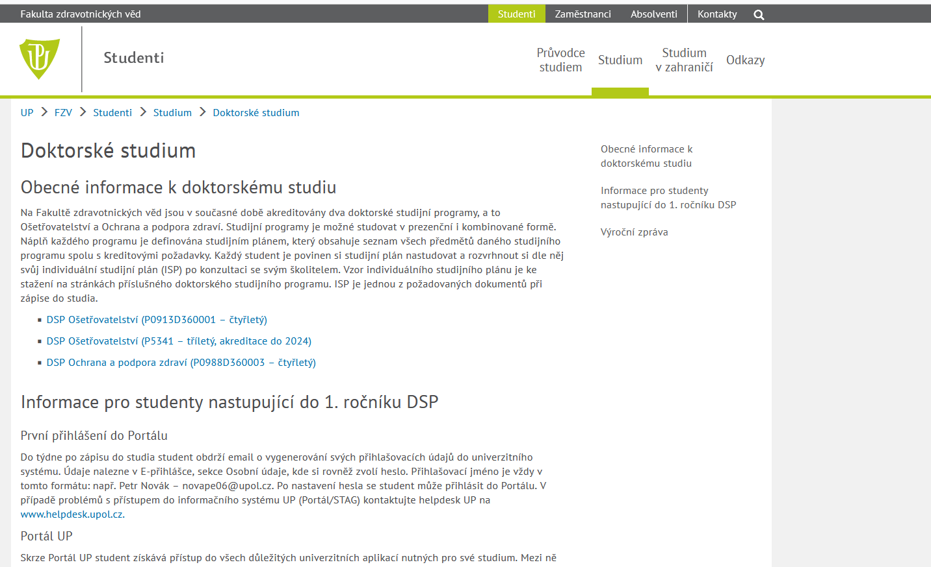
Webové stránky fakulty https://www.fzv.upol.cz/studenti/studium/doktorske-studium/

Slide 21
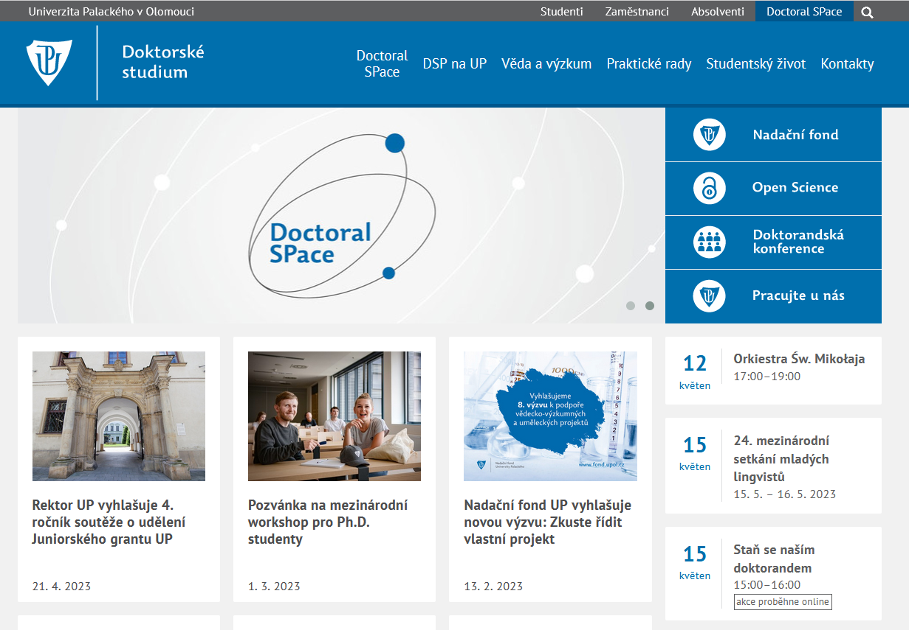
Doctoral Space UP
https://www.upol.cz/studenti/dsp/

Slide 22
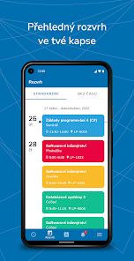
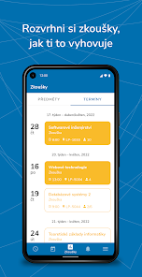
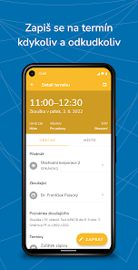
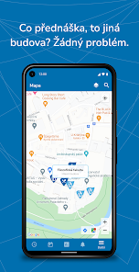
UPlikace
Ke stažení zdarma na Google Play
Vytvoř si svůj rozvrh
Zapiš se na zkoušky a zápočty
Zkontroluj si své studijní výsledky
Také mapa všech budov UP, knihovny, sportovních center ad.

Slide 23
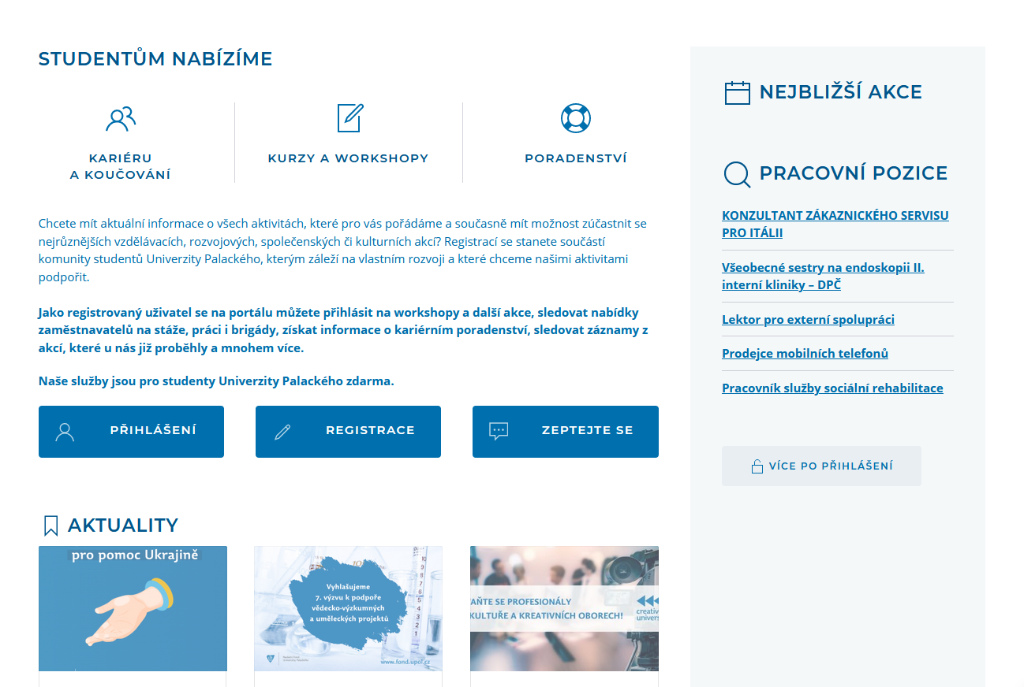
Kariérní centrum UP https://kariernicentrum.upol.cz/student/

Slide 24
Prostor pro dotazy

Slide 25
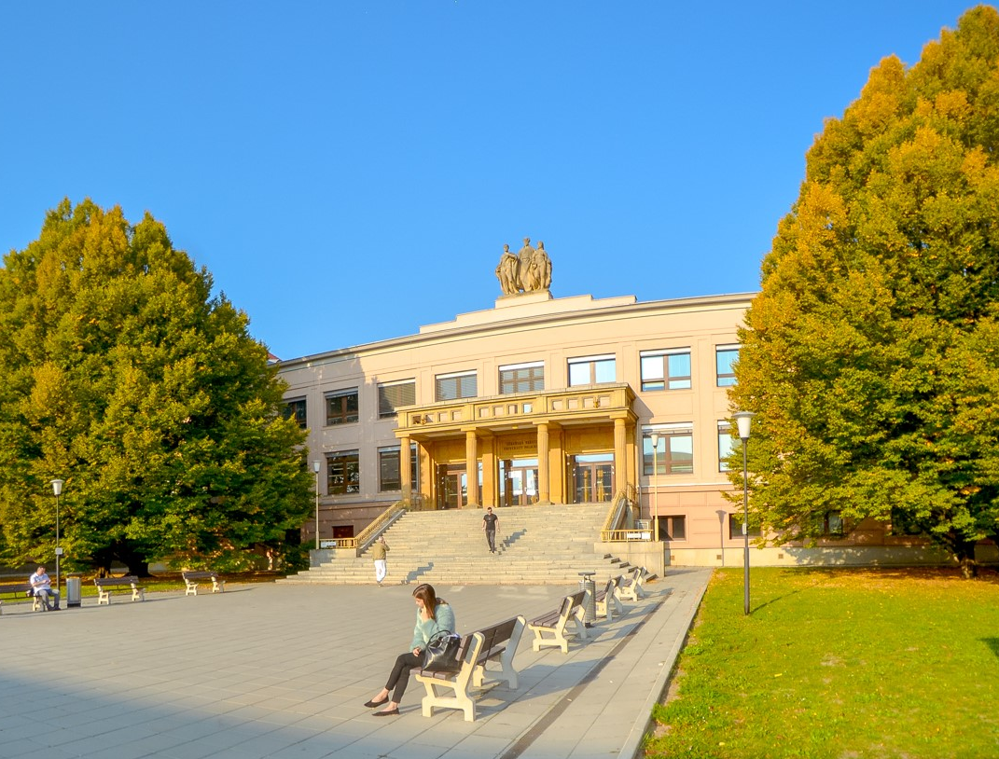
Přeji vám úspěšné vykročení do studia.

